Slide 1

Vous êtes curieux(se) et débrouillard(e),
Vous avez de l’intérêt pour les matières scientifiques,
Vous aimez manipuler en laboratoire,
Vous êtes travailleur(se) et appliqué(e),
Vous avez le sens de l’analyse et de la réflexion,
Vous avez le goût du travail en équipe,
ALORS …

Slide 2
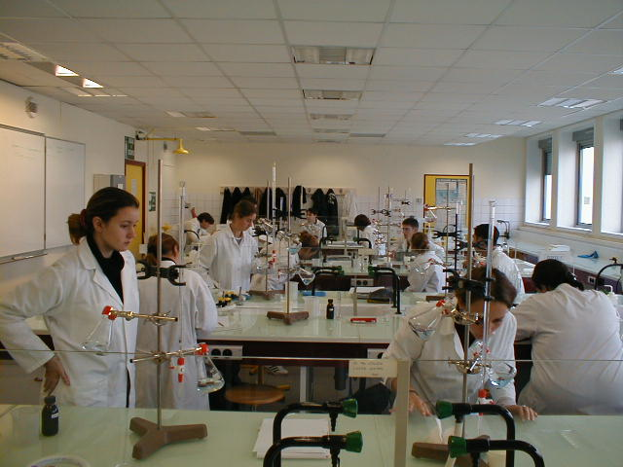
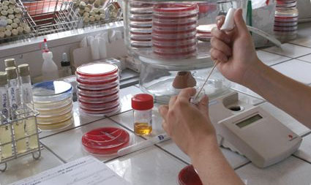
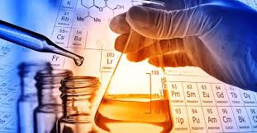
VENEZ REJOINDRE LA FILIERE
SCIENCES ET TECHNOLOGIES DU LABORATOIRE
Option BIOTECHNOLOGIES
Au Lycée Val de Garonne
à Marmande

Slide 3
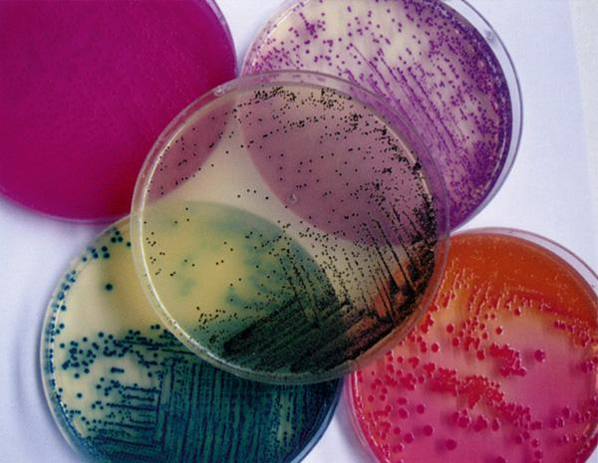
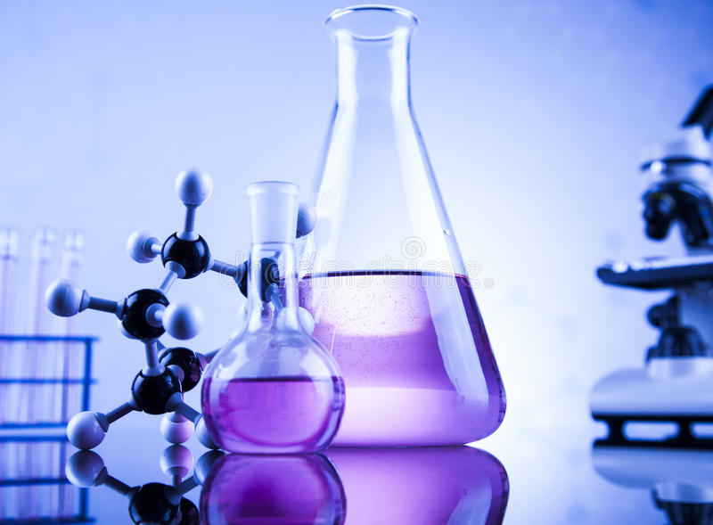
Les STL au lycée Val de Garonne
Elle se déroule sur 3 années:
En Seconde : enseignement optionnel biotechnologique
En 1ère STL Biotechnologie-SPCL
En Tale STL Biotechnologie-SPCL
Avec un enseignement permettant :
Une pédagogie ouverte et dynamique
Une approche expérimentale, tournée vers les activités de laboratoire
Un enseignement scientifique de haut niveau en privilégiant les disciplines de biologie appliquée
L’apprentissage de l’autonomie et d’un esprit critique
De développer la rigueur de la démarche scientifique
Une démarche de projet (Grand Oral...)

Slide 4
Les enseignements en STL
Disciplines | Horaires 1ère STL | Horaires T STL
Mathématiques | 3 heures
Français/Philo | 3 heures | 2 heures
Histoire géographie / EMC | 2 heures
LV1 et LV2 | 3 heures
EPS | 2 heures
AP | 1 heure
Physisque Chimie/Mathématiques | 5 heures | 5 heures
Biochimie-Biologie | Classe entière : 2 heures Groupe labo : 2 heures
Biotechnologie | Classe entière : 2 heures Groupe labo : 7 heures
Biochimie-Biologie-Biotechnologie |  | Classe entière : 3 heures Groupe Labo : 10 heures
Enseignement technologique en LV1 | 1 heure

Slide 5

Les enseignements de spécialités de la filière STL
Biochimie-Biologie (1ère)
Cet enseignement fait le lien entre le
domaine de la biochimie et celui de la biologie
Modules thématiques:
Mécanismes moléculaires et physiologiques de la nutrition
Mécanismes physiologiques et moléculaires de la reproduction et de la transmission des caractères héréditaires.
Modules transversaux:
Relation structures et propriétés des biomolécules
Relations structure et fonction physiologique
Milieu intérieur et homéostasie
Information et communication

Slide 6
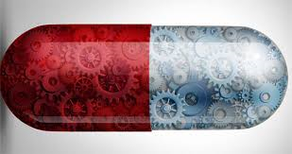
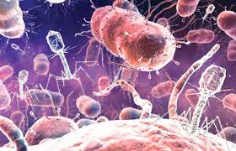
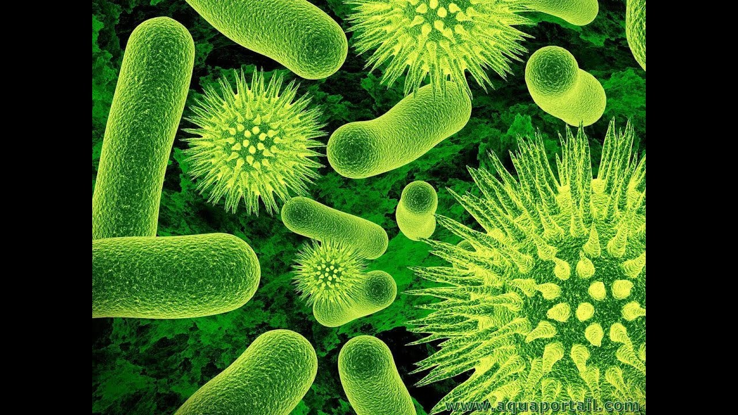
Les enseignements de spécialités de la filière STL
Biotechnologie (1ère)
Cet enseignement est ancré sur la compréhension du vivant et l’utilisation des biotechnologies pour améliorer la vie de l’Homme
Biotechnologies : historique, enjeux et environnement de travail
Travail au laboratoire (sécurité, outils numériques, rigueure)
Microscopie et structures cellulaires
Nutrition, culture et dénombrement de micro-organismes
Caractérisation, identification et classification des micro-organismes
Séparation, identification et dosage des biomolécules
Démarches spécifiques aux activités de biotechnologie moléculaire

Slide 7
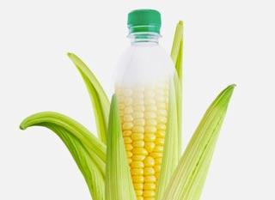
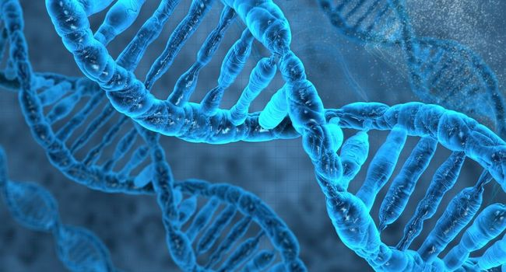
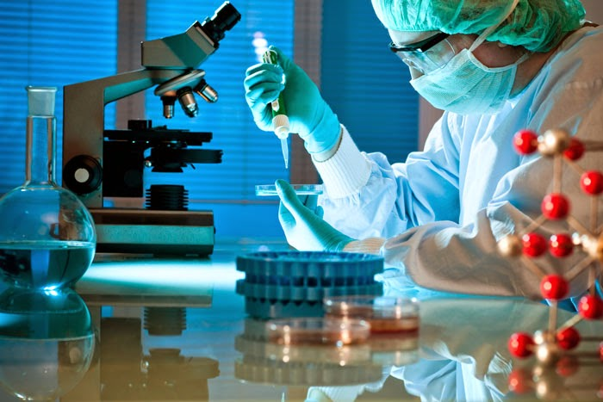
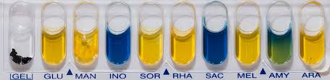
Les enseignements de spécialités de la filière STL
Biochimie-biologie-Biotechnologie (T^{ale})
Cet enseignement est ancré sur la compréhension du vivant et l’utilisation des biotechnologies pour améliorer la vie de l’Homme
Biotechnologies : éthique, impact économique et démarche technologique
Analyse microbiologique d’un produit polymicrobien
Croissance microbienne
Microorganismes eucaryotes (Algues, levure, moisissures)
Préparation et analyse biochimique des produits biologiques
Les enzymes, catalyseurs biologiques et outil de transformation
Initiation à la biologie moléculaire et au génie génétique
Immunologie
Virologie

Slide 8
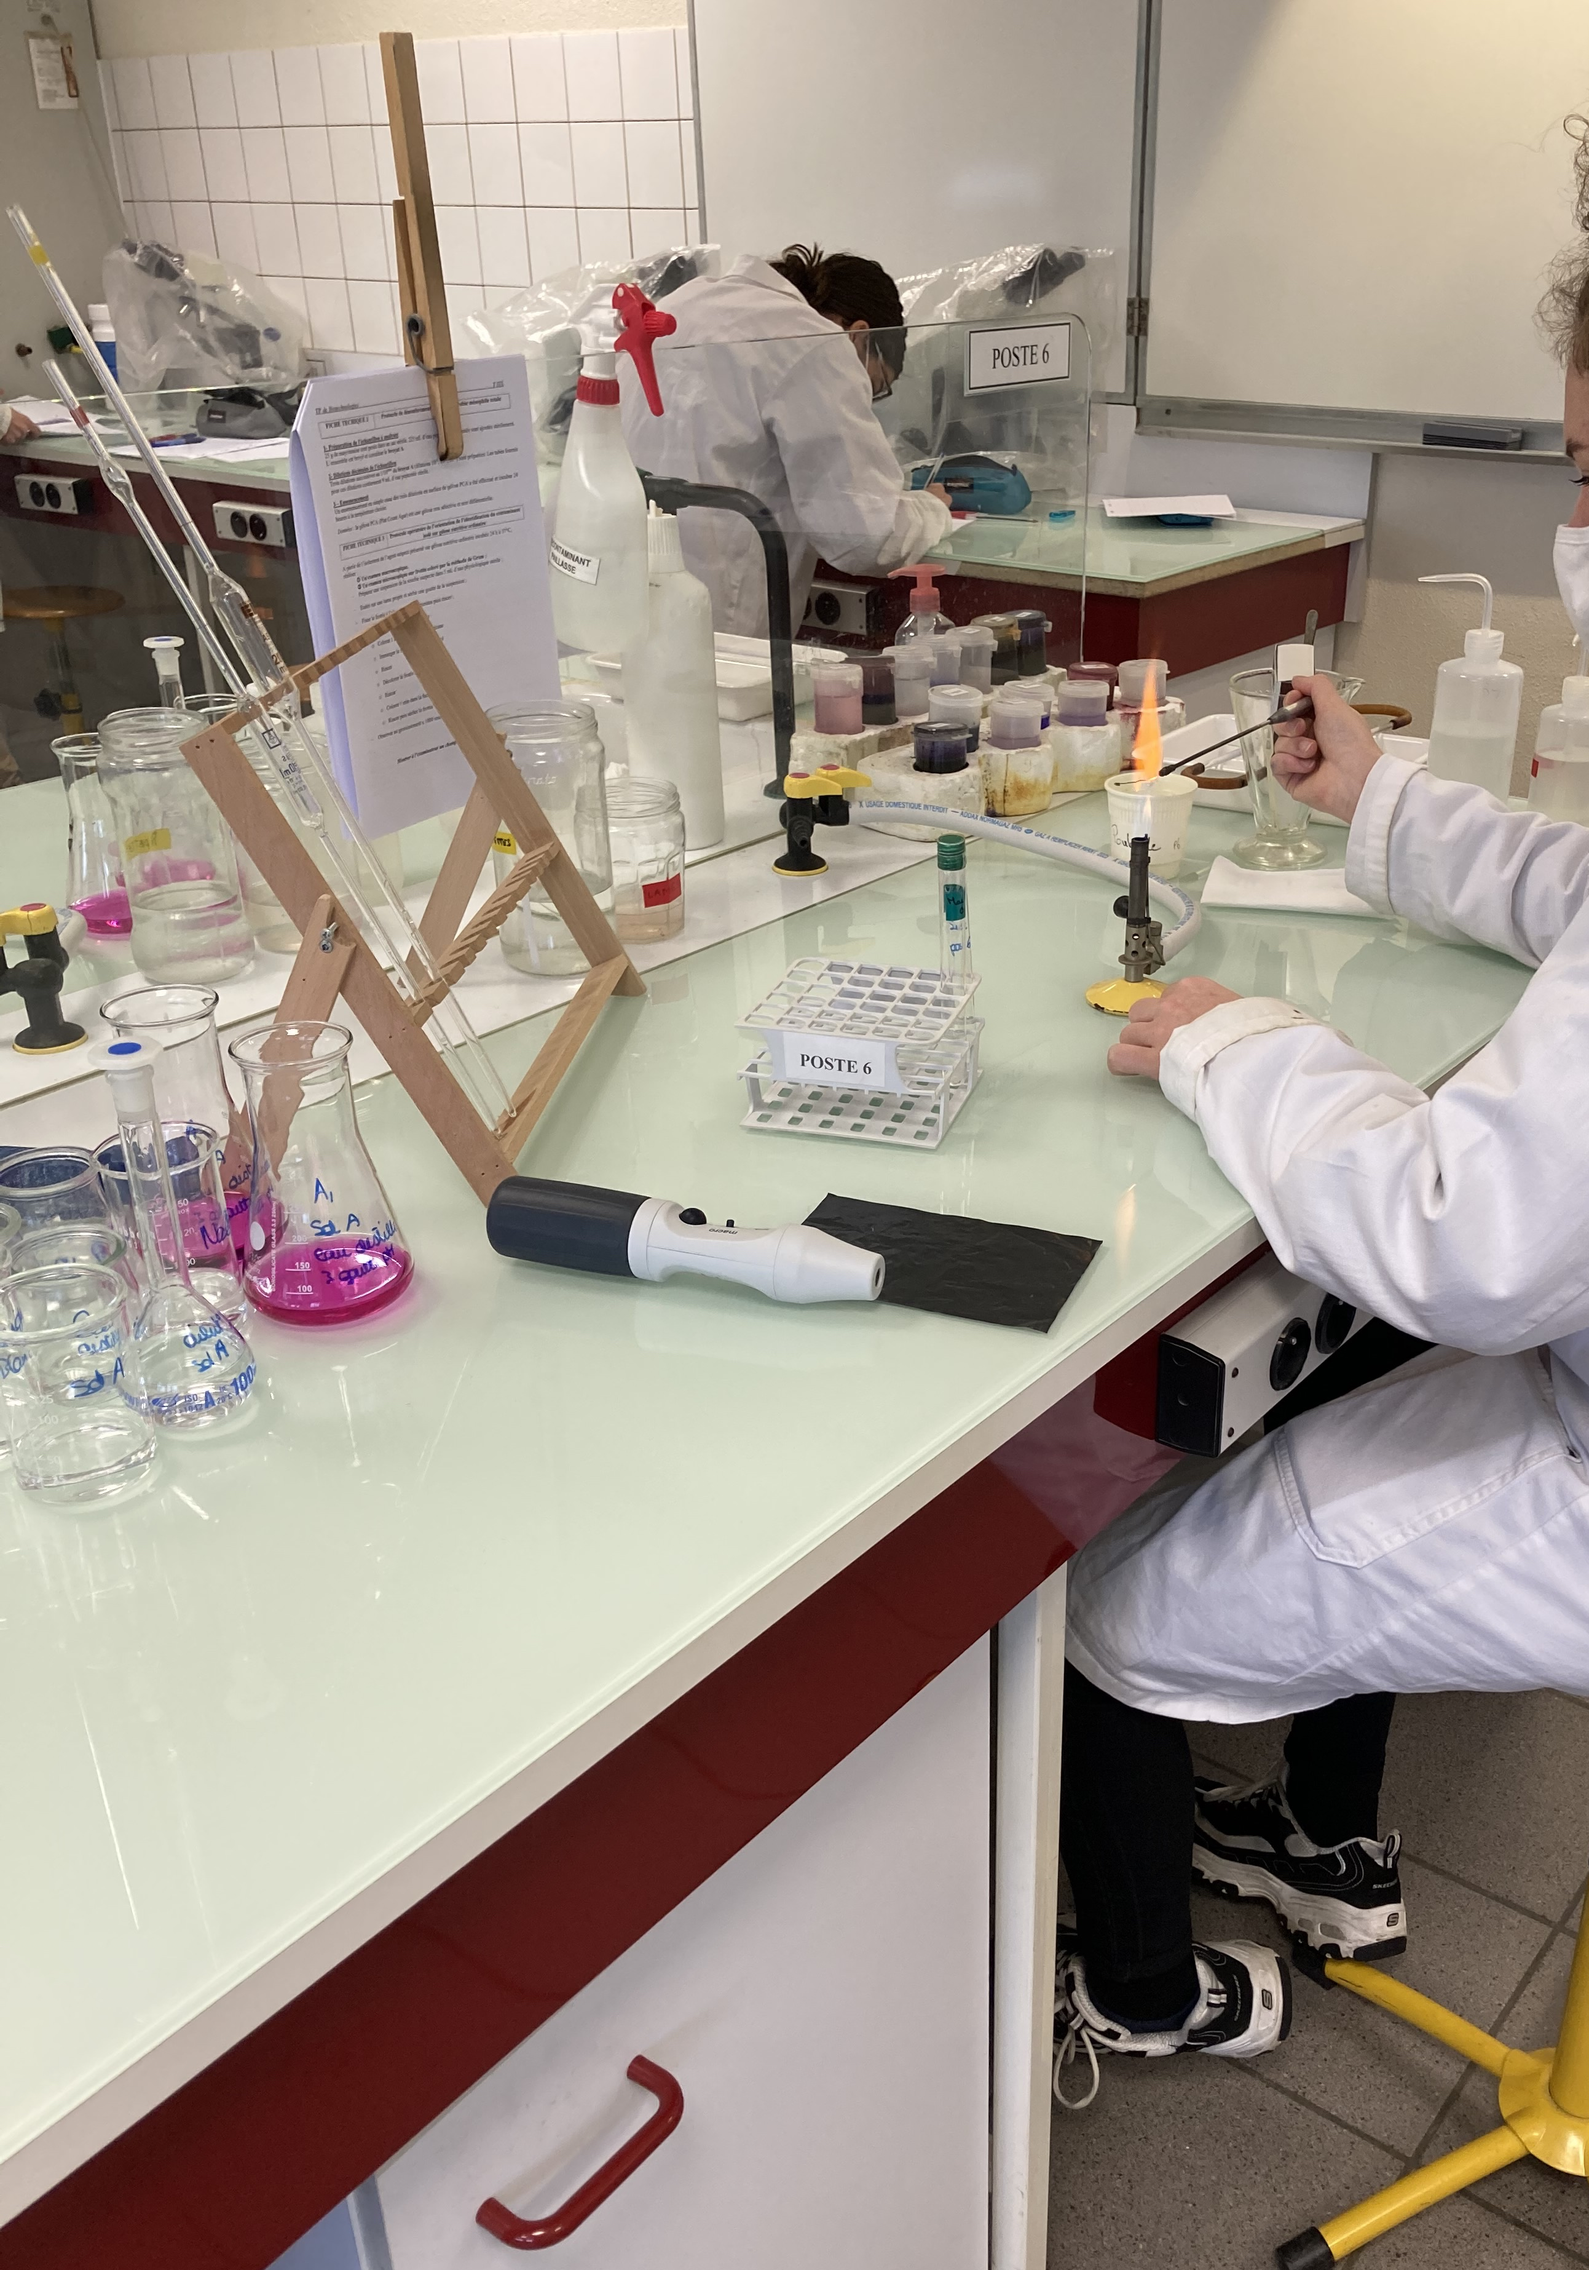
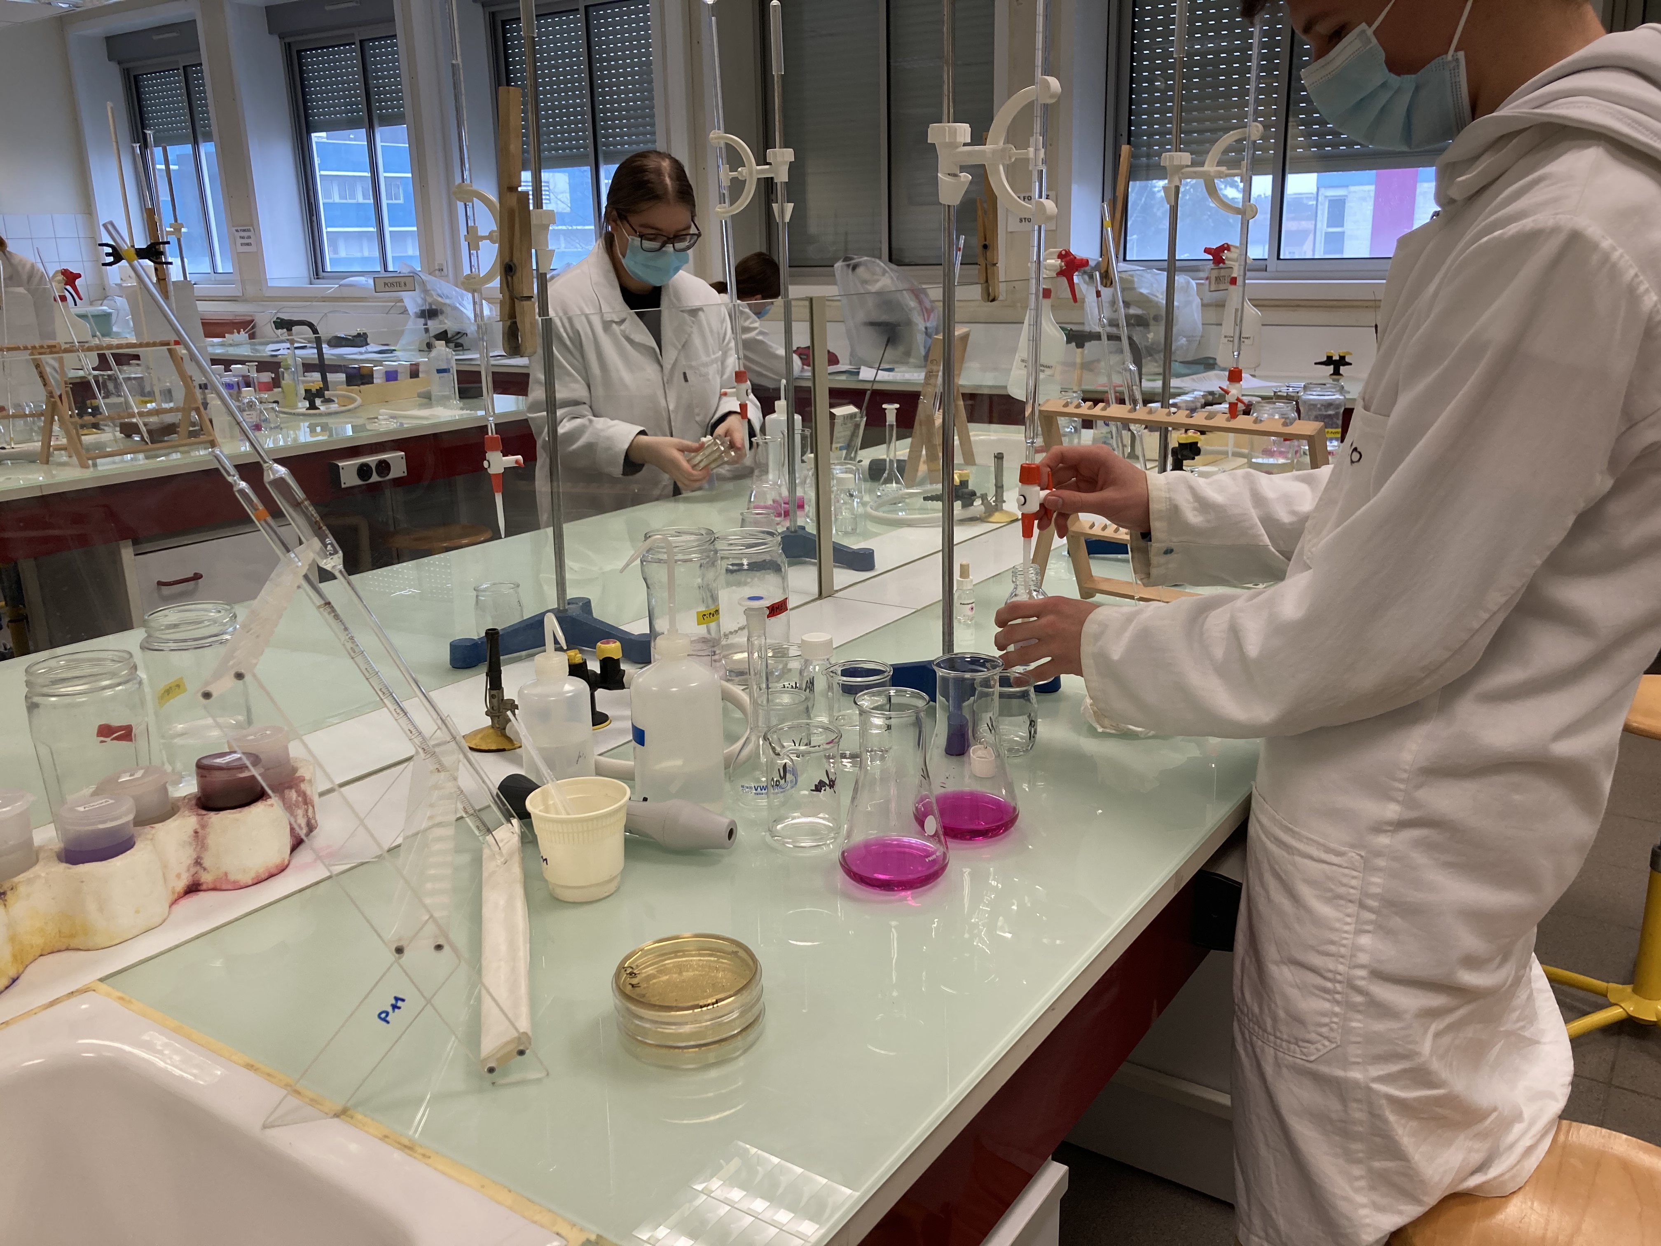
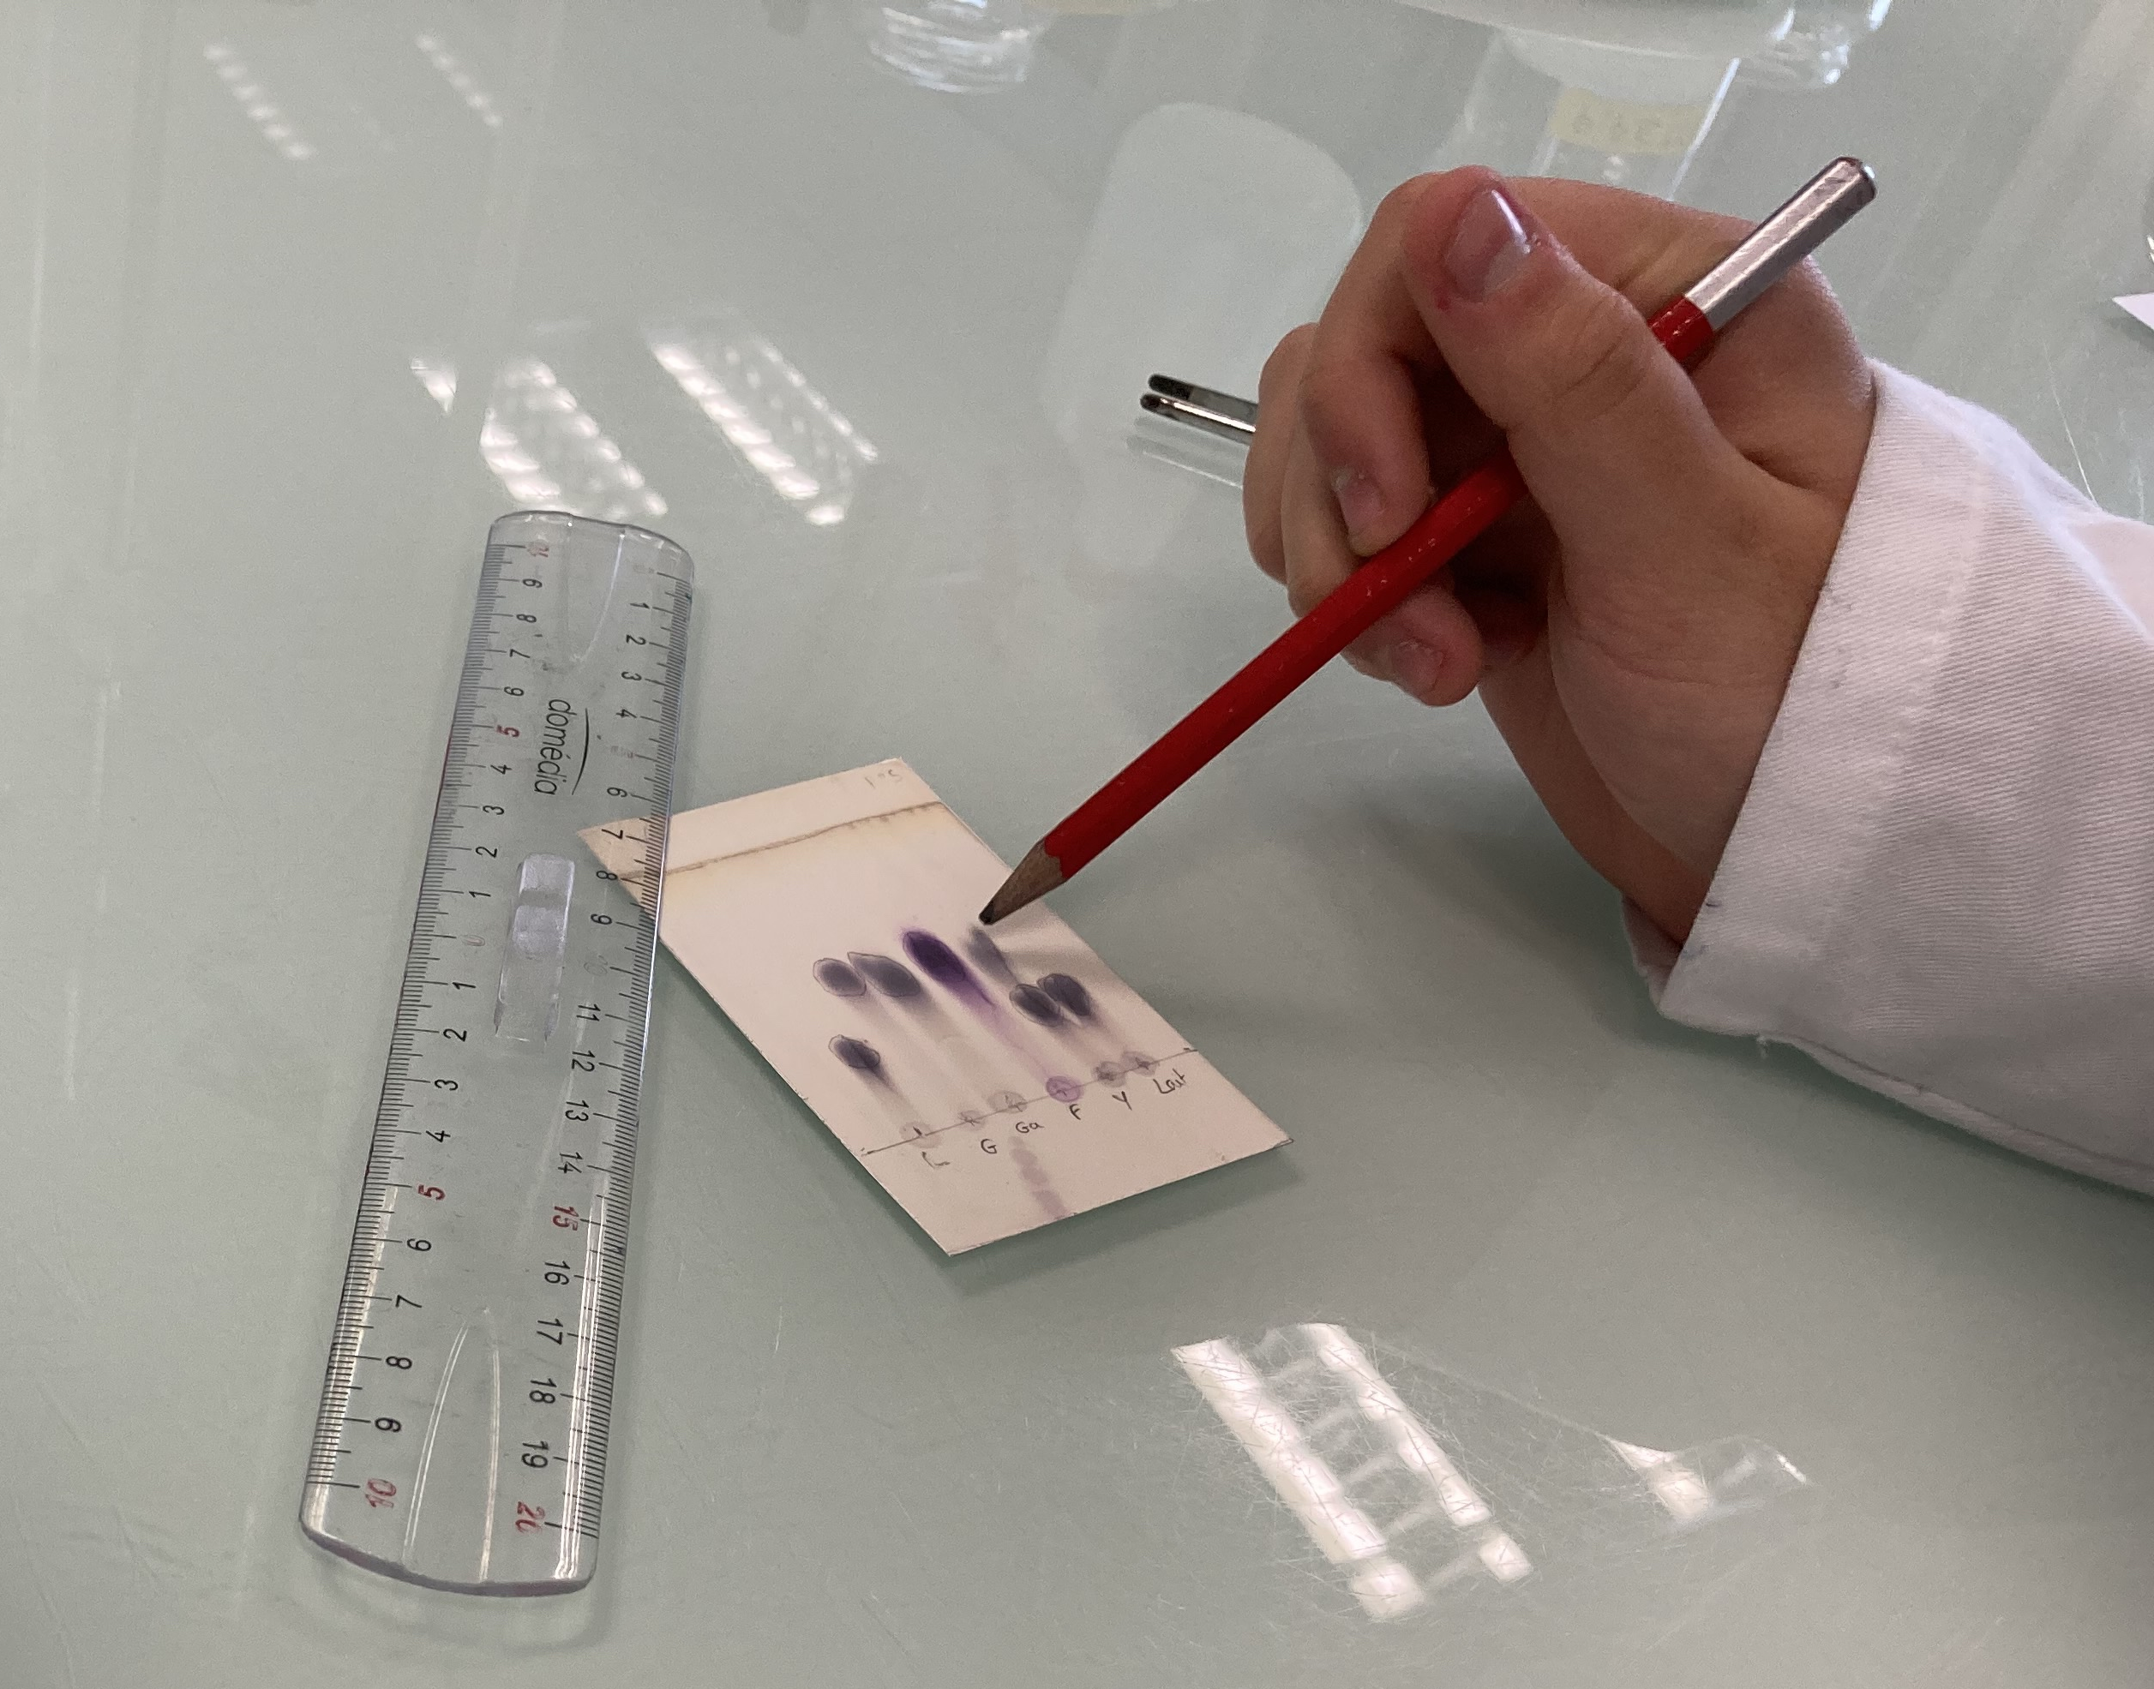
Les acteurs de la filière STL au lycée Val de Garonne
Identification des micro-organismes
Dosage des biomolécules
Identification des biomolécules

Slide 9
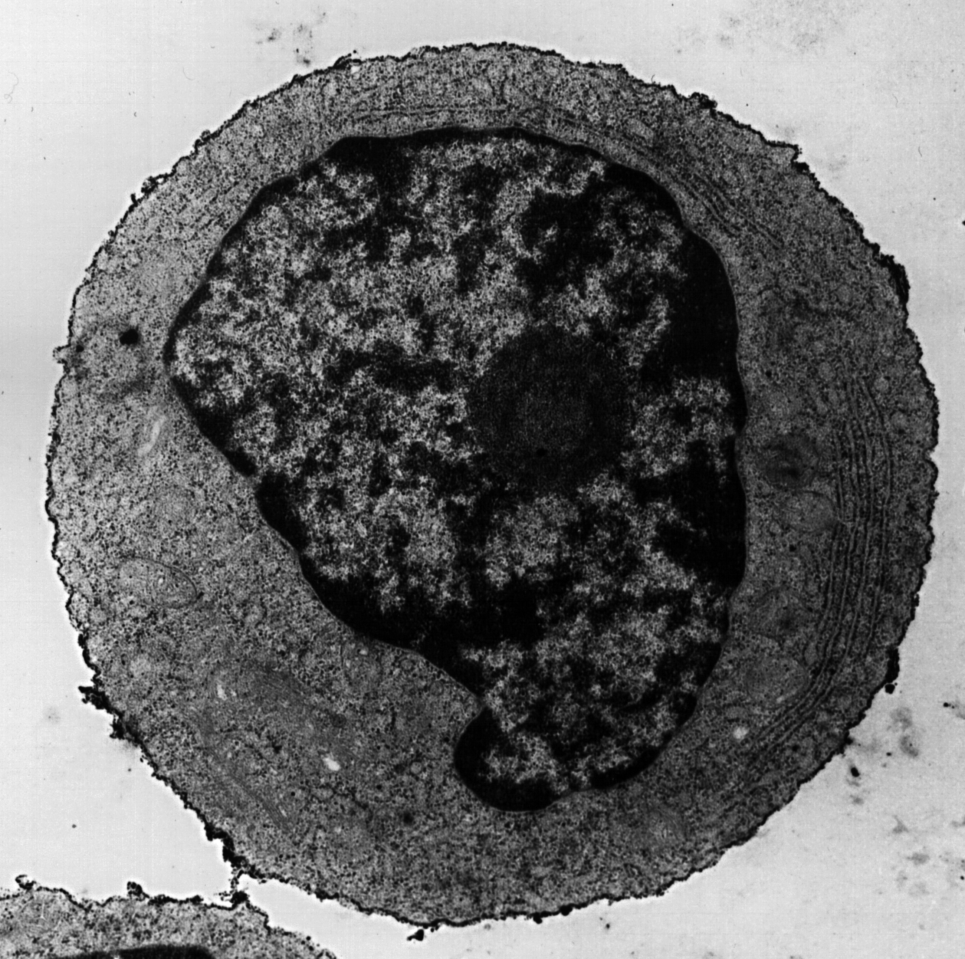
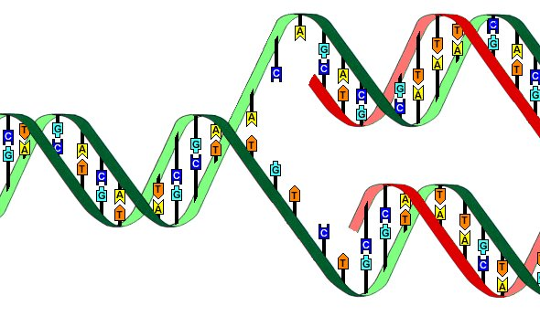

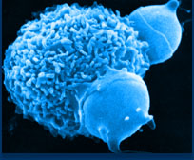
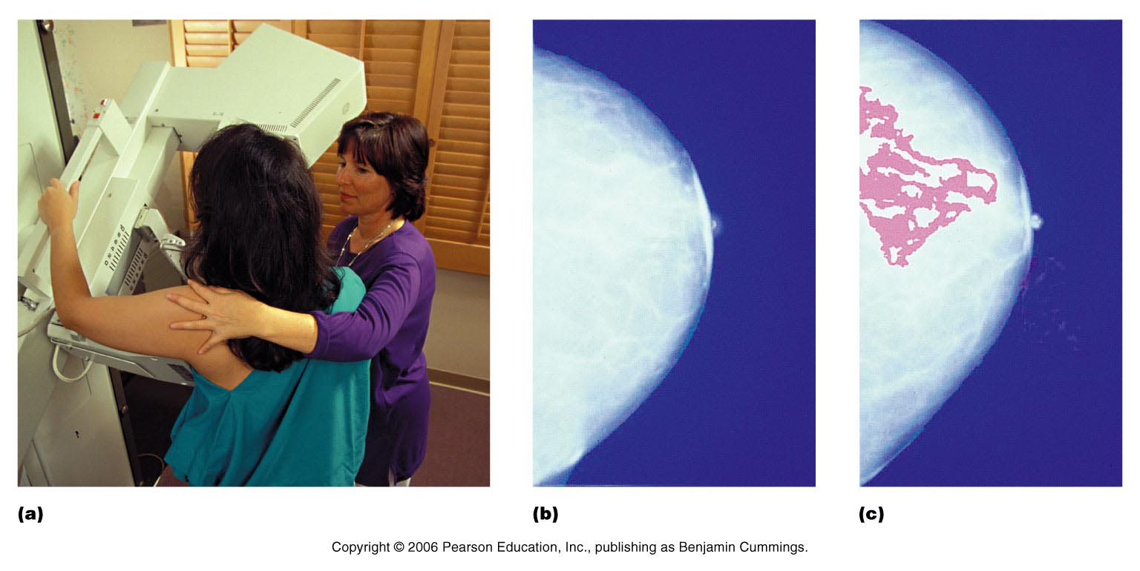
LES POINTS FORTS DE LA SÉRIE STL
➜ des enseignements fondamentaux en sciences (biologie, mathématiques, physique et chimie)
➜ une formation à la démarche scientifique : analyse, synthèse à travers une approche expérimentale
➜ des enseignements technologiques tournés vers la biologie et ses applications ou les sciences physiques de laboratoire en effectif réduit
➜ des projets collectifs pour confronter les idées et favoriser les acquisitions : l’élève est acteur dans sa formation
➜ une réflexion sur les problématiques du citoyen de demain : la santé, l’éthique, l’environnement..

Slide 10
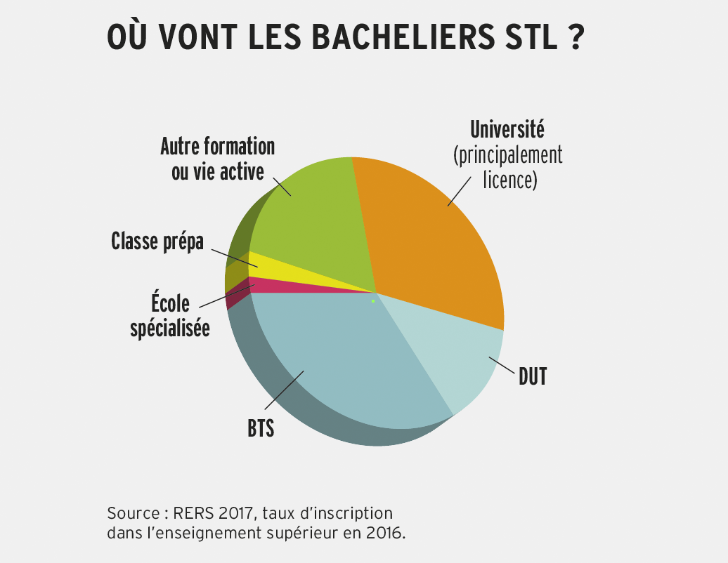

Slide 11
La poursuite d’études
BTS (2 ans)
Analyses de Biologie Médicale
Bioanalyses et contrôles
Biotechnologies
Métiers de l’eau
Métiers des services et de l’environnement
Qualité dans les industries alimentaires et bioindustries
Analyses agricoles biologiques et biotechnologies
Sciences et technologies des aliments
Diététique
Esthétique - Cosmétique
DTS/DE (3 ans)
DTS Imagerie Médicale et Radiologie Thérapeutique
DE de manipulateur d’électroradiologie médicale
DE technicien de laboratoire médical
FORMATIONS COMPLEMENTAIRES
Classes préparatoires aux grandes écoles d’ingénieurs
(CPGE-TB)
UNIVERSITE
Licences scientifiques
Licences professionnelles à l’issu d’un bac +2
BAC STL
Biotechnologies
ECOLES PARAMEDICALES
(3 ans)
Infirmier
BP (2 ans)
Préparateur en pharmacie
DEUST (2 ans)
Analyse des milieux biologiques
Bio-industries et biotechnologies
Produits et contrôles des produits de santé
Santé, environnement, techniques industrielles et commerciales
BUT (3 ANS)
Génie biologique, option : analyses biologiques et biochimiques, diététique
Analyses biologiques et biochimiques
Agronomie
Génie de l’environnement
Industries alimentaires
Notes:
Les formations

Slide 12
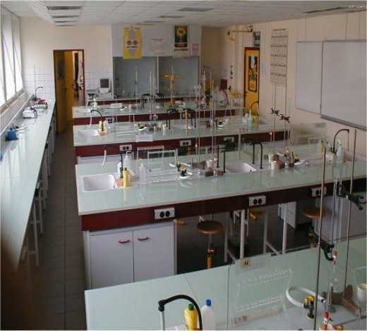
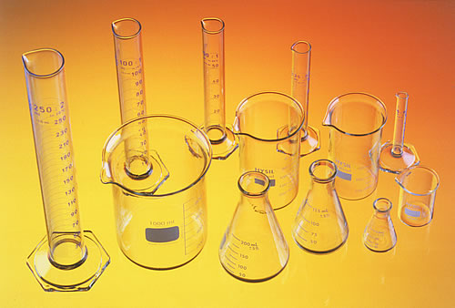
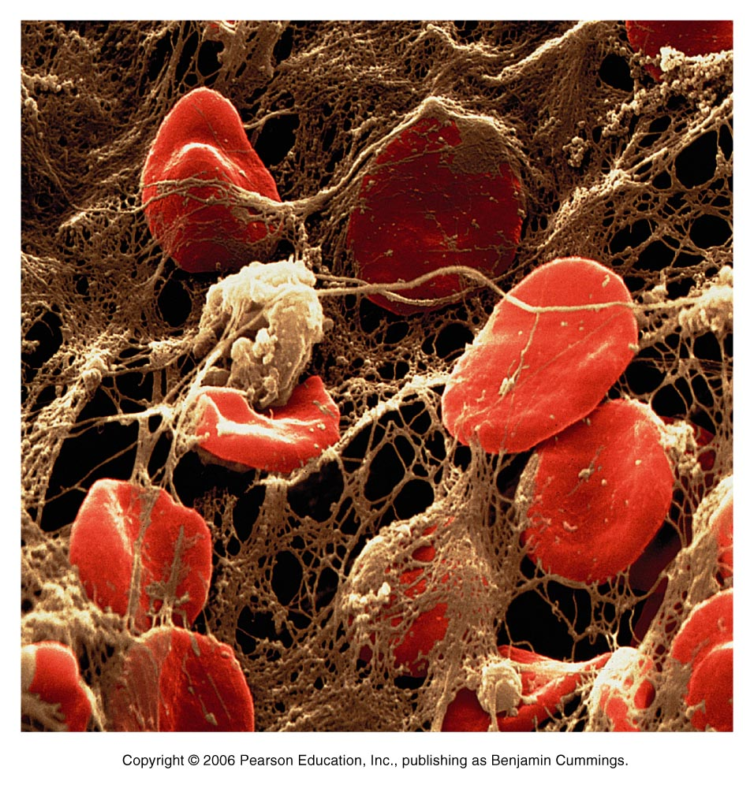
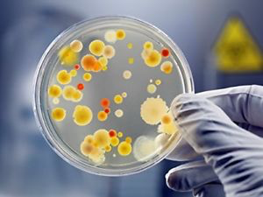
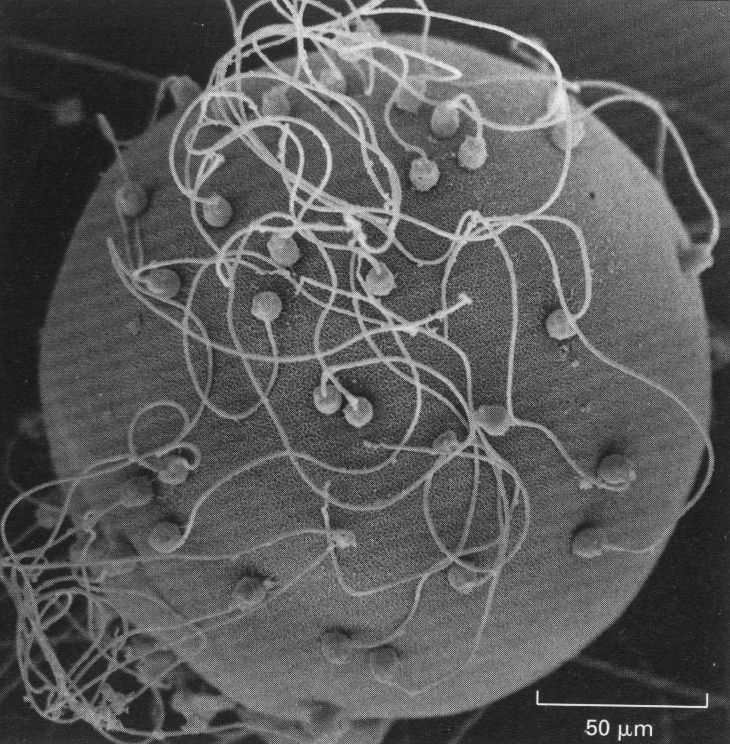
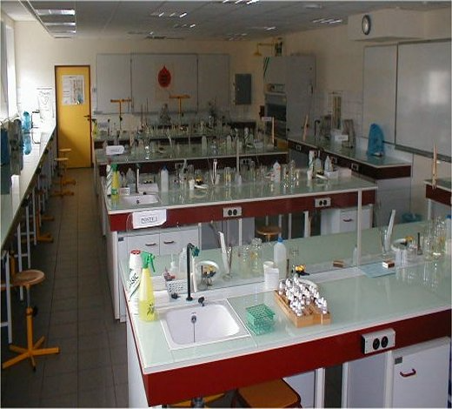
Pour plus de renseignements, contactez-nous!!
Journée portes ouvertes le 19 Mars
Accueil pour des mini-stages

Slide 13
Vidéo Onisep
https://youtu.be/1_BW23mNuPE

